Slide 2

OM HANKEN
Grundades 1909
Universitetsstatus 1927
Rätt att utbilda kandidater, magistrar och
doktorer i ekonomi
Enheten i Vasa grundades 1980
Omsättning 29,3 M € (2025)
Internationella ackrediteringar:
EQUIS, AACSB och AMBA
Internationella rankningar:
FT Masters in Management (56)

Slide 3

HANKEN IDAG
Undervisningsspråk: svenska och engelska
4 institutioner och ett språkcenter
2 910 studenter (2025)
2 778 kandidat- och magisterstudenter
132 doktorander
18 % vid enheten i Vasa
317 anställda (2025)
Finlands enda fristående handelshögskola
ENGAGE.EU
Hanken fullvärdig medlem av EU universitetsalliansen ENGAGE.EU, som består av 8 universitet, sedan November 2023.

Slide 4

NYHETER
Global ranking
  Financial Times, Masters in Management: #56 (2026)
Utbildning
  Rekordantal ansökningar 2025 (alla program)
  Nytt engelskspråkigt kandidatprogram från och med hösten 2024
Forskning
  Hanken uppnår 1,85 på sin centrala indikator för forskningens genomslag, vilket mäter andelen högt citerade vetenskapliga publikationer. Världsgenomsnittet är 1,0.
Master’s Double Degree Programme
  Master’s Double Degree Programme i hållbarhetsredovisning och finansiell analys (Sustainability Reporting and Financial Analysis) tillsammans med Umeå Universitet
  Double Degree-programmet omfattar en termin vid Umeå universitet i Umeå, Sverige och en termin vid Hanken i Vasa, Finland

Slide 5

HANKENS STRATEGI 2030:
FÖR ETT INTERNATIONELLT FINLAND
OCH EN HÅLLBAR VÄRLD
VISION
En alltmer ansedd internationell handelshögskola som bidrar till framtidens näringsliv och samhälle.
MISSION
Hanken är en forskningsdriven handelshögskola som i nära samarbete med näringslivet och samhället fostrar ansvarsfulla ekonomer att främja en hållbar framtid.
Som en fristående handelshögskola med starka nordiska rötter erbjuder vi utbildningsprogram av hög kvalitet på svenska och engelska.
VÄRDERINGAR
Vår gemenskap präglas av jämlikhet, öppenhet och integritet, samt ett fokus på hög kvalitet, kontinuerlig förbättring och hållbarhet.

Slide 6
FORSKNINGS- OCH KOMPETENSCENTRA
Centren är knutna till institutionerna på Hanken och arbetar också i nära kontakt med näringslivet.
CCR | Centre for Corporate Responsibility
CERS | Centre for Relationship Marketing and Service Management
EPCE | Erling-Persson Centre for Entrepreneurship
AFG Centre | Hanken Centre for Accounting, Finance and Governance
Helsinki GSE | Helsinki Graduate School of Economics
HUMLOG Institute | The Humanitarian Logistics and Supply Chain Research Institute
IPR University Centre | Centre for Intellectual Property Rights
WCEFIR | Wallenberg Centre for Financial Research

Slide 7

EXAMENSUTBILDNINGAR
Integrerad kandidat- och magisterutbildning (3+2 år)
Undervisningsspråket svenska, men engelskspråkiga kurser ingår
Engelskspråkigt kandidatprogram Bachelor in Business inleddes 2024, 80 studieplatser
Magisterutbildning (2 år)
Undervisning på svenska och engelska
Forskarutbildning (4 år)
Undervisning främst på engelska
Mål att utexaminera 14 doktorer per år

Slide 8
ÄMNEN
Huvudämnen
Entreprenörskap och företagsledning
Finansiell ekonomi
Företagsledning och organisation
Handelsrätt
Logistik och företagsansvar (inom magister- och doktorsexamen)
Marknadsföring
Nationalekonomi
Redovisning
Övriga ämnen
Informationsbehandling
Statistik
Språk
Svenska
Finska
Engelska
Franska
Tyska
Spanska

Slide 9
MAGISTERUTBILDNINGEN PÅ ENGELSKA
Accounting
Economics
Finance
Intellectual Property and Business Law
International Strategy and Sustainability
Marketing
Supply Chain Management
Marketing and Management (Vasa)
Närmare information: www.hanken.fi/masters

Slide 10
MASSIVE OPEN ONLINE COURSE (MOOC)
Hanken erbjuder globalt tillgängliga kurser som är gratis och öppna för alla. Hankens kursutbud innefattar MOOC:ar i ämnen som tjänsteforskning, logistik och hållbar utveckling.
Hankens MOOC:ar är tillgängliga på plattformen DigiCampus. Vem som helst kan självständigt läsa alla Hankens MOOC:ar på DigiCampus. Om du vill erhålla studiepoäng för en MOOC kan du läsa motsvarande kurser som erbjuds på Hanken (tillgängliga via https://opin.fi/).
För frågor om Hankens MOOC:ar, kontakta Teaching Lab: teachinglab@hanken.fi

Slide 11
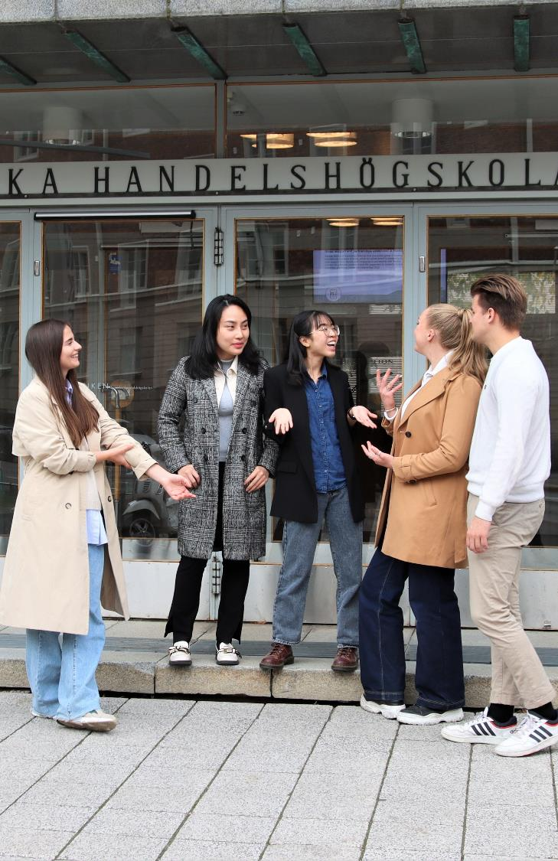
STUDENTUTBYTE
En termin utomlands (utbytesstudier eller praktik) ingår som en obligatorisk del av kandidatexamen
Hanken skickar ut ca 260 utbytesstudenter och tar emot ca 220 inkommande utbytesstudenter per år.
Alla inkommande utbytesstudenter tas emot av Hankens engagerade tutorer som ger hjälp och stöd och ordnar socialt program under hela terminen

Slide 12
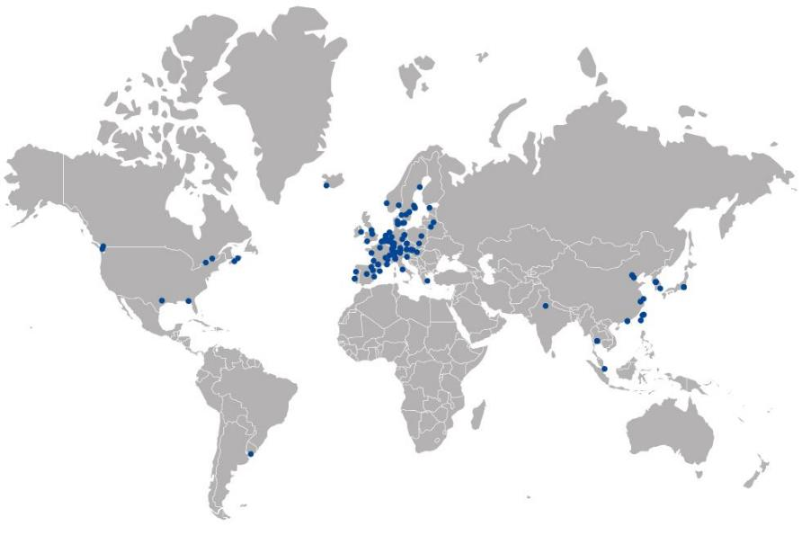
HANKENS PARTNERUNIVERSITET
Hanken har över 130 samarbets-
universitet i fler än 38 länder
Hanken är aktiv i Erasmus+ och
Nordplus-programmen
Gemensam Winter School med Ekonomihögskolan vid Lunds universitet.

Slide 13

HANKEN & SSE EXECUTIVE EDUCATION
Hanken & SSE Executive Education - Utveckling för individer och organisationer
Hanken & SSE förenar akademisk forskning med aktuell affärspraxis inom tre områden:
Organisationsutveckling - Skräddarsydda insatser inom strategi, ledarskap och kompetensutveckling för ledningsgrupper, team och experter.
Individuella program - Program för den som vill utveckla sitt ledarskap och stärka sin kompetens.
Career Renewal - Stöd och coaching till organisationer och individer vid personalanpassning, förändring och karriärövergångar.
Hanken & SSE är Hankens och Handelshögskolan i Stockholms (SSE) bolag för executive education.

Slide 14

HANKEN EXECUTIVE MBA
Hanken Executive MBA är ett engelskspråkigt fortbildningsprogram i Helsingfors.
Det flexibla deltidsprogrammet gör det möjligt för dig att växa som yrkesperson, stärka din affärskompetens och utveckla dina ledarskapsfärdigheter.
Studierna kan inledas i mars eller oktober och kan slutföras på 1,5, 2 eller 2,5 år.
Hanken Executive MBA är ett internationellt trippelackrediterat program (AMBA, AACSB, EQUIS).

Slide 15
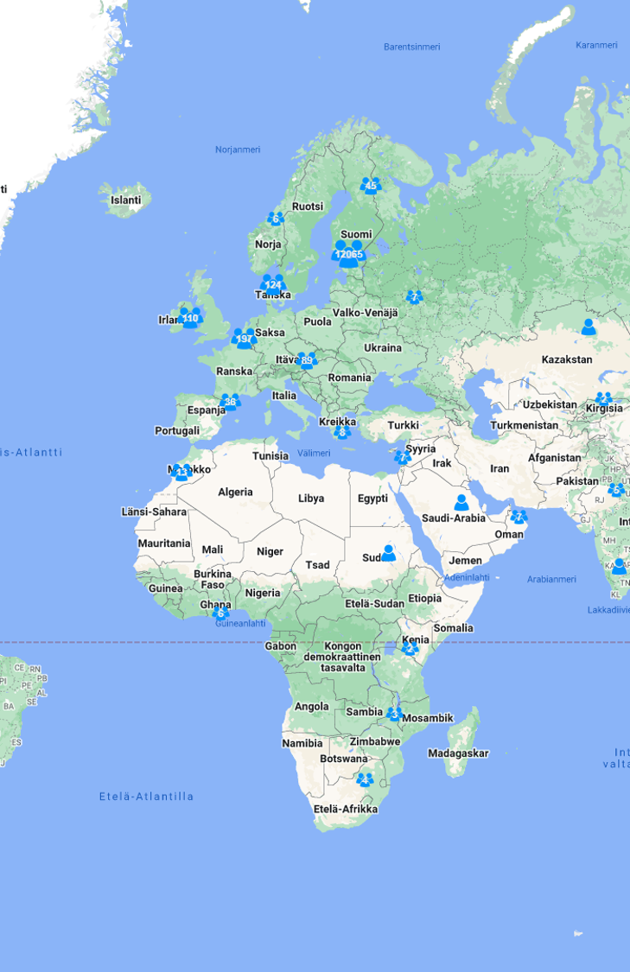
HANKEN ALUMNI
Ett aktivt alumnnätverk med över 16 000 alumner i cirka 70 olika länder världen över
Officiella aktiviteter sedan omkring 2004
En Hanken-alumn är en person som har en examen (kandidatexamen, magisterexamen, doktorsexamen) eller ett EMBA-diplom från Hanken
97 % av de utexaminerade ansluter sig varje år till alumnföreningen
Aktiv kommunikation med alumner
Månatligt nyhetsbrev för alumner
Hanken magasinet
Hanken-alumngrupper på LinkedIn och Facebook
Alumner kan engagera sig genom evenemang, mentorskap, gästföreläsningar, donationer och mycket mer!

Slide 16
FÖRETAGSINKUBATORER OCH DATALABB
Hanken Business Lab
  Företagsinkubator för entreprenörer
  Målgrupp: uppstartsbolag, tillväxtbolag, föreningar och individer
  Målet är att hjälpa medlemmarna uppnå betydande tillväxt

